Slide 1



Комплексные решения
для вертикальных рынков

Slide 2





Prestigio Solutions™
Краткий обзор
ПРИНАДЛЕЖИТ
30 СТРАН
ASBISC Enterprises PLC, Кипр
ведения бизнеса в регионе EMEA
>10 ЛЕТ
< 1%
на рынке
процент отказов
11000+ УСТРОЙСТВ
ФОКУС НА AV-РЕШЕНИЯ
успешно продано
Оборудование + Программные решения + Аксессуары + Сервис

Slide 3





Prestigio Solutions™
Почему мы?
Гарантированная маржа Партнера - до 30%
Оборудование самого высокого уровня качества
Комплексные технологические решения под ключ
Постоянная доступность на складах в Праге и Москве
Быстрая логистика (возможность прямых авиа-доставок)
Быстрый вывод инновационных моделей на рынок
Широкое сервисное покрытие
Современный дизайн моделей (в ногу со временем!)
ECO-упаковка
Полный пакет сертификационных и разрешительных документов
EURASIAN ECONOMIC UNION CONFORMITY

Slide 4

Prestigio Solutions™
Обзор продуктового портфеля
МУЛЬТИБОРДЫ (ИНТЕРАКТИВНЫЕ ПАНЕЛИ)
ПРОГРАММНЫЕ РЕШЕНИЯ
СИСТЕМЫ ВИДЕОКОНФЕРЕНЦСВЯЗИ (ВКС)
АКСЕССУАРЫ
ЦИФРОВЫЕ СИСТЕМЫ ОТОБРАЖЕНИЯ ИНФОРМАЦИИ (IDS)
ПЛАНШЕТЫ WINDOWS & ANDROID

Slide 5
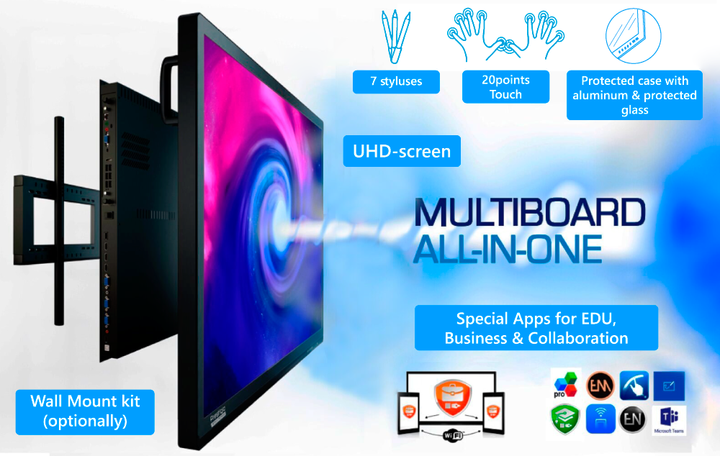
Prestigio Solutions™
Мультиборды (Интерактивные панели)
Интерактивные панели специально созданы для улучшения процессов в бизнесе, образовании и других вертикальных рынках.
2 серии интерактивных панелей:
Prime серия (с интегрированным Windows PC)
Light серия (с PC на базе Android)

Slide 6
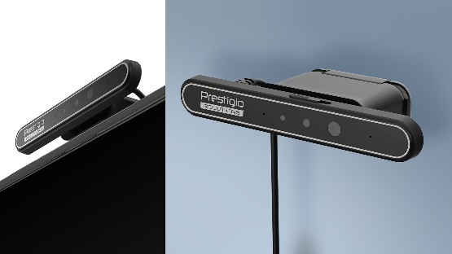
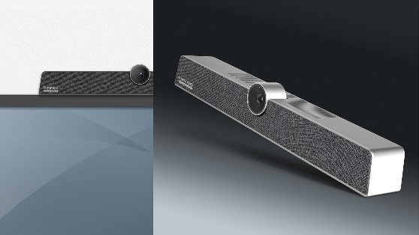
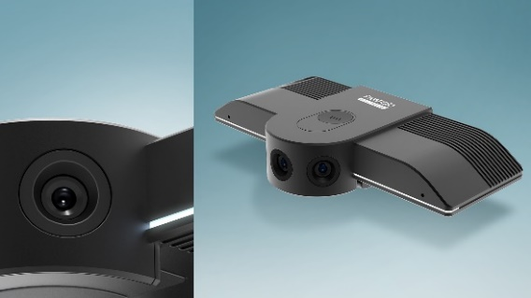
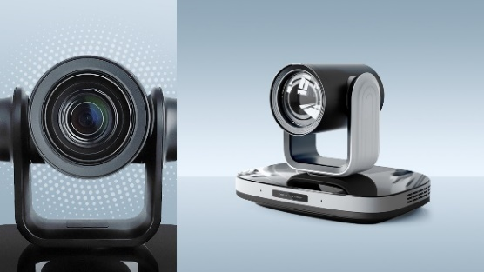
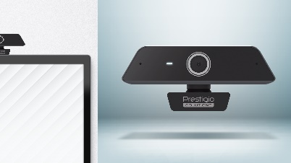
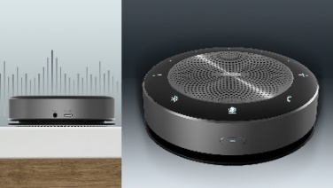

Prestigio Solutions™
Системы видеоконференцсвязи (ВКС)
Системы видеоконференций от Prestigio Solutions специально разработаны для оснащения переговорных комнат любого размера.
Персональные места
&
комнаты для совещаний
Малые
переговорные
комнаты
Средние
переговорные
комнаты
Большие
переговорные
комнаты

Slide 7

Prestigio Solutions™
Программные решения
Комплексное программное обеспечение для масштабирования бизнеса.
Бизнес:
Образование:
Весь современный функционал для переговорной комнаты
Дупликация экрана и стриминг
Корпоративное TV
Измеримый маркетинг и реклама в оффлайн
Маркировка и отслеживание товаров
Взаимодействие в учебном классе
Демонстрация экранов в реальном времени
3D обучение и предметы для школ и ВУЗов
Notes:
В рамках программных решений мы сфокусированы на сегментах бизнеса и образования.
Для Бизнеса:
Всё что нужно для современной переговорной комнаты;
Демонстрация экранов с любых устройств и операционных систем;
Корпоративное ТВ;
Комплексное решение для цифровой рекламы в торговых точках с аналитикой, портретом аудитории и таргетированной рекламой.
Отслеживание товаров/продуктов при производстве и в логистике
В образовании:
Цифровизация для образовательных классов
Цифровое взаимодействие между преподавателем и учениками
Цифровая платформа для образования: учебники, 3D модели, домашние задания и учебный процесс.
Весь современный функционал для переговорной комнаты – JoinU (зеркалирование экрана, система резервирования переговорных, все видео конференц приложения в одном интерфейсе)
Повтор экрана и стриминг – AirServer
Корпоративное TV – Displayforce
Измеримый маркетинг и реклама в оффлайн - Displayforce
Маркировка и отслеживание товаров – Go-RFID
Образование
Взаимодействие в учебном классе – mClass
Демонстрация экранов в реальном времени – mClass AirServer
3D обучение, предметы, уроки – MozaBook
EN Version
Business
Весь современный функционал для переговорной комнаты – JoinU (зеркалирование экрана, система резервирования переговорных, все видео конференц приложения в одном интерфейсе)
Native screen sharing and streaming – AirServer
Corporate TV - Displayforce
Measurable offline marketing and advertisement – Display force
Online tracking of the offline goods – Go-RFID
Edu
3D models and lessons - Mozabook
Collaboration in class – mClass

Slide 8
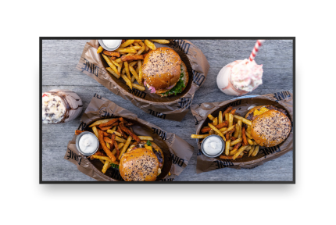
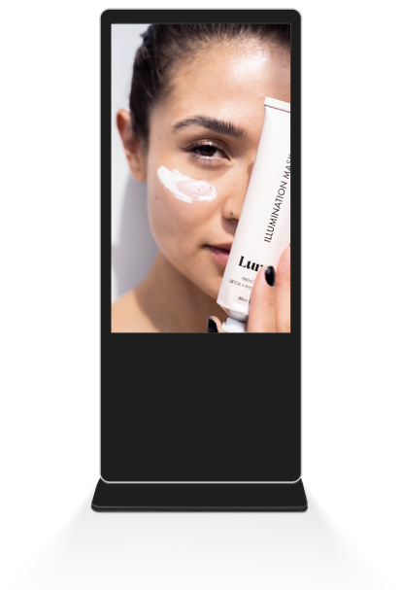

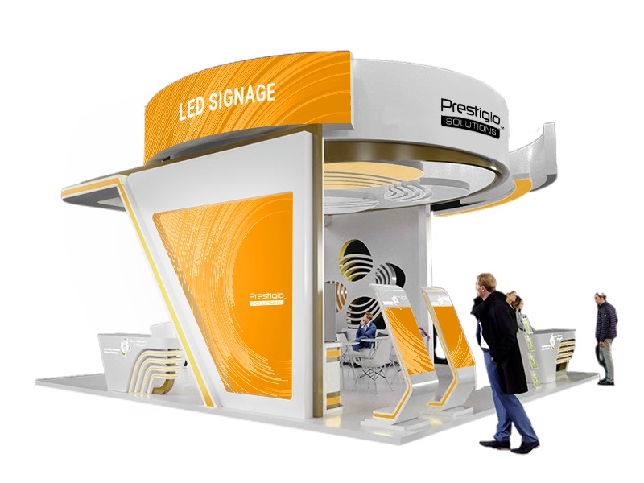
Prestigio Solutions™
Коммерческие дисплеи
Все под управлением цифровой платформы с возможностями аналитики,
умной трансляции, контролем экранов и контента.
UHD 4K дисплеи
LCD дисплеи для видеостен
Интерактивные решения Всё-в-Одном (Totem)
LED экраны для бизнеса

Slide 9
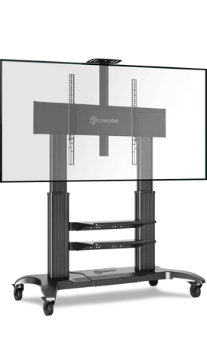
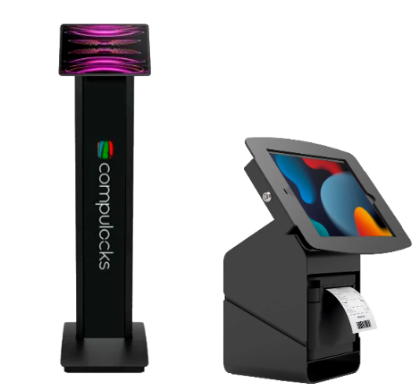
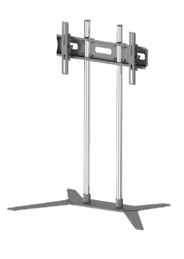
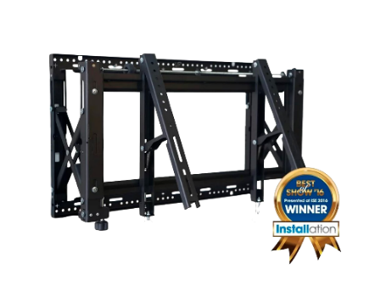
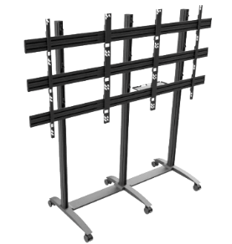
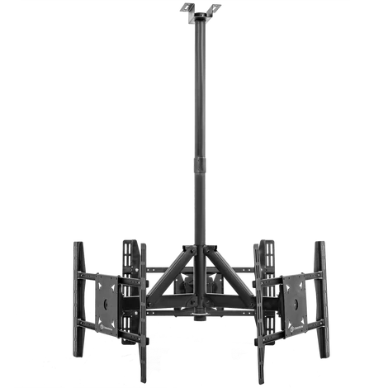
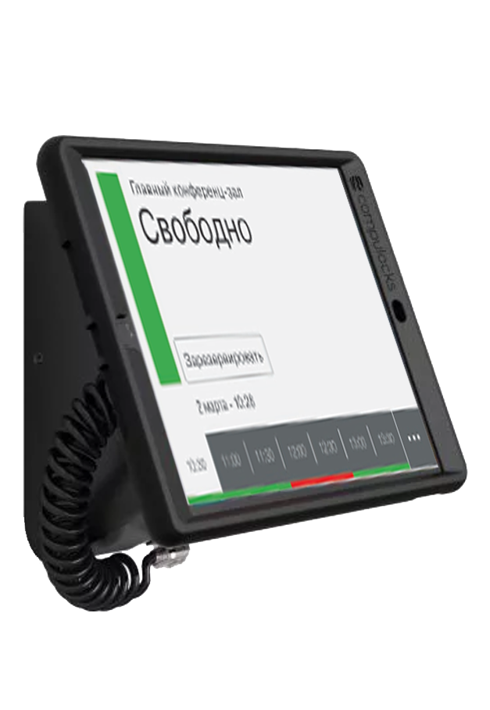
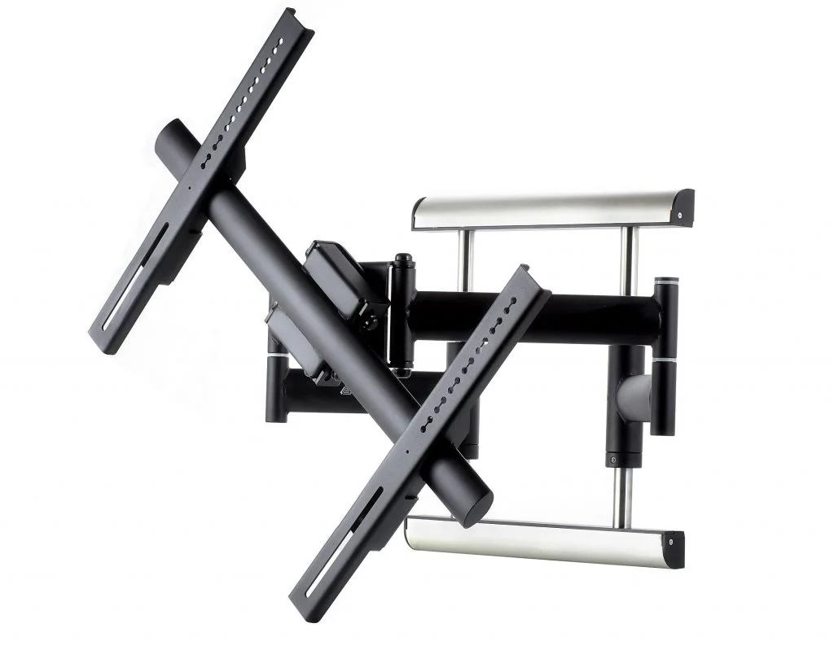
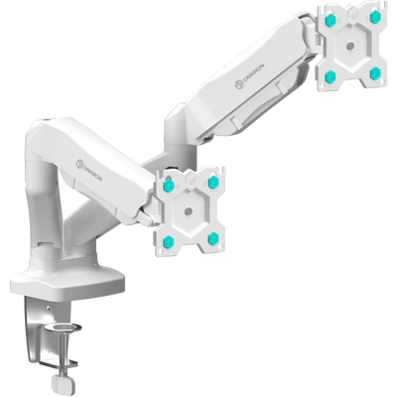
Prestigio Solutions™
Аксессуары
Стойки, профессиональные крепежи, кронштейны и даже больше.
Специализированные крепления для LED / LCD видеостен
Мобильные и стационарные стойки
Готовые решения для Ритейла, HoReCa и Бизнеса
Размещение дисплеев на любой поверхности
Комплектация офисных пространств
Кронштейны для любого типа экрана

Slide 10
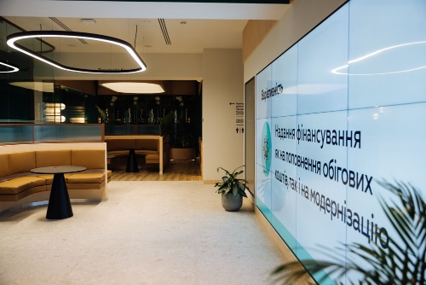
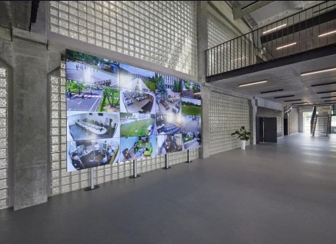
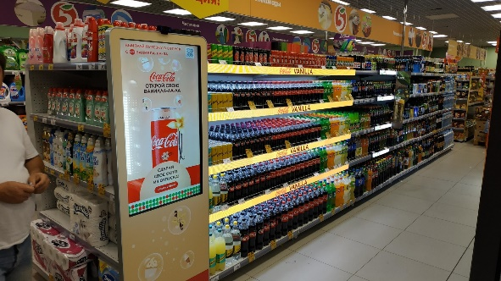
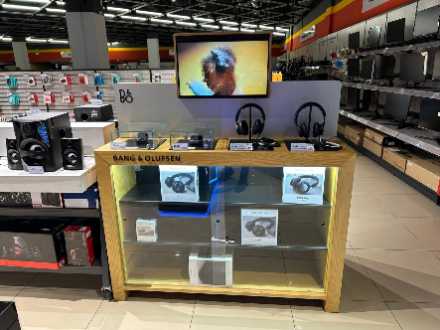
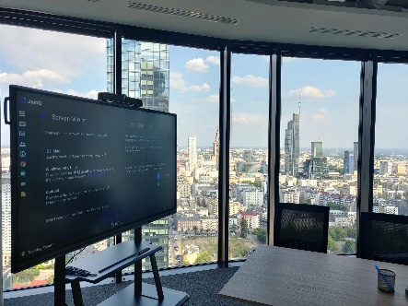
Prestigio Solutions™
Реализованные проекты
Крупнейший разработчик видеоигр (Wargaming), Кипр
Проект ООН, Босния и Герцеговина
Интерактивные тотемы и программное обеспечение для управления контентом для взаимодействия с аудиторией.
Интерактивные панели Multiboard для оборудования переговорных комнат.
Бренд-зоны для известных брендов в розничных магазинах (Bang & Olufsen, Apple), Кипр, Украина, Беларусь
Международная сеть супермаркетов и продуктовых магазинов (Carrefour), Румыния
LCD видеостены и профессиональные дисплеи для навигации посетителей и демонстрации акций и промо.
Полностью кастомизированные решения для бренд-зон известных брендов.
Видеостена в Парламенте, Армения
Проект «Отделение будущего» для одного из ведущих банков (ПриватБанк), Украина
LED видеостена в одном из главных залов парламента для демонстрации различных видов контента.
LCD видеостены, интерактивные панели, программное обеспечение для управления контентом.

Slide 11
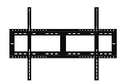

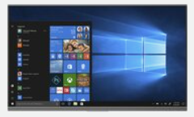
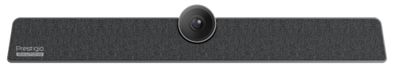
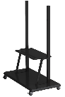


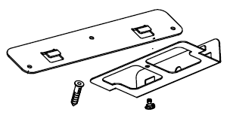
Практический кейс 1: Образование
Оснащение классов и аудиторий
Средние школы и ВУЗы
PS Stand mount
Collaboration Bar Alpha
mozaBook CLASSROOM
MultiBoard 65”
Prime Series (UHD)
PS Mobile cart
Hanging components
JoinU Software
Партномер | Название | Партнерская цена | Клиентская цена
PMB528L653 | MultiBoard 65” Prime Series UHD
PMBWMK | PS Wall mount / Stand mount
PMBST01 | PS Mobile cart
PVCCU12M601 | Collaboration Bar Alpha (incl. Hanging components)
PSJ1-Y01 | JoinU for screensharing, videoconferencing and booking system
MC-1Y-1A | mozaBook CLASSROOM. Interactive educational presentation software
ВСЕГО: |  | 3 849 USD | 4 849 USD

Slide 12
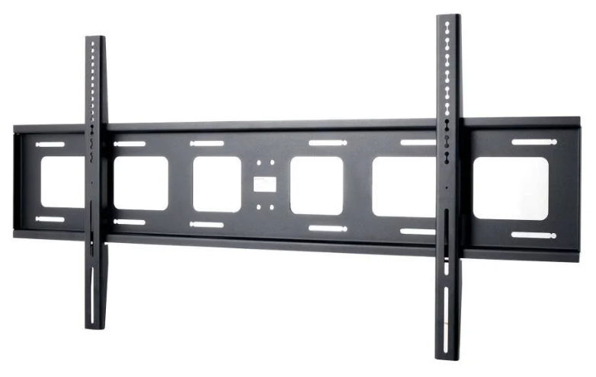
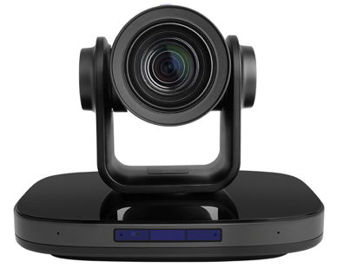
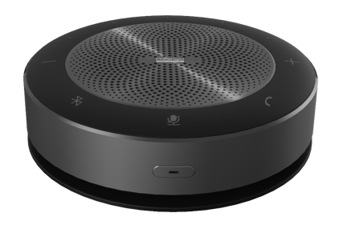
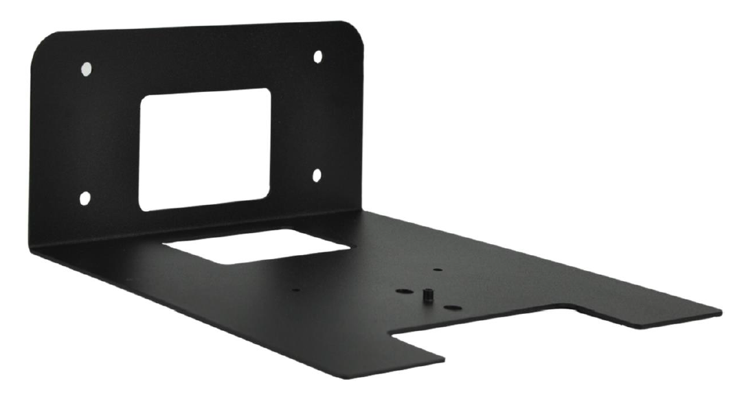
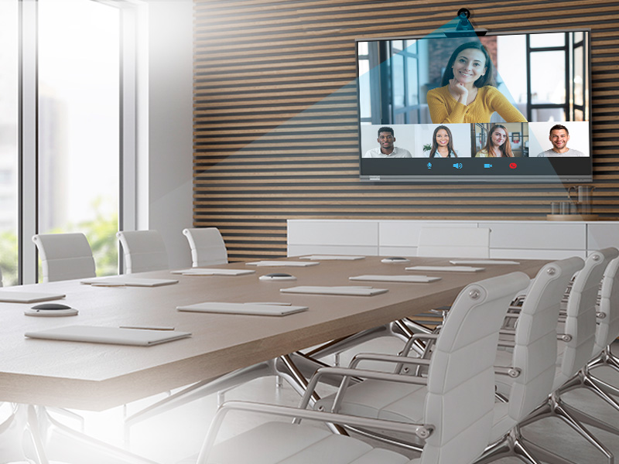
Практический кейс 2: B2B
Оснащение переговорных комнат
Большие переговорные комнаты (14 - 30 участников), 40-100м²
MultiBoard 75”
Prime Series UHD
EDBAK Universal
Flat Wall Mount
for 75″–100″ Screens
4K PTZ Camera
Alpha
Wall mount
for Camera
Speakerphone
Alpha
JoinU
Software
Партномер | Название | Партнерская цена | Клиентская цена
PMB728L753 | MultiBoard 75” Prime Series UHD
XWB1C-B | EDBAK Universal Flat Wall Mount for 75″-110″ Screens
PSVCCU8N002 | 4K PTZ Camera Alpha
BR04 | Wall mount for 4K PTZ Camera Alpha
PVCSN0M601 | Speakerphone Alpha
PSJ1-Y01 | JoinU for screensharing, videoconferencing and booking system
ВСЕГО: |  | 5 239 USD | 6 539 USD

Slide 13









Prestigio Solutions™
Выгоды для Партнеров
Инновационный портфель высокого уровня качества
Привлекательная партнерская маржа
Двухуровневая Партнерская Программа
Ежегодное бизнес-планирование с Партнерами
Специальные цены на демо-оборудование
Широкий спектр маркетинговой поддержки и digital-активностей
Разветвленная сеть сервисной поддержки и обслуживания
Своевременная до- и после-продажная поддержка
Регулярное обучение и тренинги для отделов продаж Партнеров
С нами легко, надежно и прибыльно!

Slide 14
Спасибо!

